Slide 1
Velkommen til gruppetime i IN1000 ☺
1. september 2021
Jessie Yue Guan

Slide 2
Planen for i dag
Litt repetisjon
If-setninger
Feilmeldinger
Aritmetiske operasjoner
Relasjonelle operasjoner
Logiske operasjoner
Prosedyrer
Kodeflyt

Slide 3
Variabler

Slide 4
Variabler – Oppretting og endring
Vi oppretter en variabel ved å velge et navn, skrive et likhetstegn, og velge en verdi
For eksempel: tall = 2
Vi kan senere endre denne verdien ved å skrive det samme, men velge en ny verdi
For eksempel: tall = 4

Slide 5
Variabler – Oppretting og endring
x = 4
y = 7
x = y
y = x
print(x, y)
Vi oppretter en variabel med navn x og verdien 4
Vi oppretter en variabel med navn y og verdien 7
Vi setter x til å være lik y, slik at den endrer verdi fra 4 til 7, x er nå lik 7 (!!!)
Vi setter y til å være lik x, slik at den endrer verdi fra 7 til 7, y er nå lik 7
Vi printer x og y og får: 7 7
Notes:
Tegn variablene som bokser på tavla
Viktig å holde tunga rett i munnen!
Tenk over hvilken rekkefølge ting gjøres i
Verdier som ikke ligger lagret i en variabel forsvinner
Da må vi eventuelt skrive de på nytt for å få dem tilbake
Bruk alltid variabler og ikke verdier
Fleksibelt, nyttig, enklere å endre

Slide 6
Datatyper – Sjekking og endring
Python er et svakt typet programmeringsspråk
Det vil si at den er veldig fleksibel når det kommer til datatyper
Noe som betyr at i de fleste tilfeller klarer den å sjekke og endre datatype automatisk
Men det finnes unntak og da må programmereren sjekke og endre datatype manuelt

Slide 7
Datatyper – Sjekking og endring
Du kan sjekke datatypen til en variabel ved hjelp av type()
Du kan endre datatypen til en variabel ved hjelp av str(), int(), float(), og eval()
For eksempel:
type(mitt_tall)
str(-12.3684)
int(249.583)
float(100)
eval("")

Slide 8
Spørsmål?
Ikke vær redd for å spørre, det finnes ingen dumme spørsmål! ☺

Slide 9
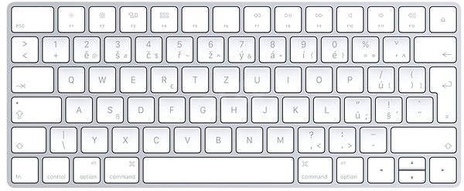
Input

Slide 10
Input
For eksempel: hoyde = input()
Funker, men vanskelig for brukeren å skjønne hva de skal gjøre
For eksempel: print("Hvor høy er du i cm?")
hoyde = input()
Bedre, nå har vi gode instrukser til brukeren
For eksempel: hoyde = input("Hvor høy er du i cm?")
Perfekt, nå har vi lettleselig kode også
Notes:
Input() vil alltid bli lagret som en string
Så du må konvertere den til en int eller float
Før du kan gjøre beregninger på de

Slide 11
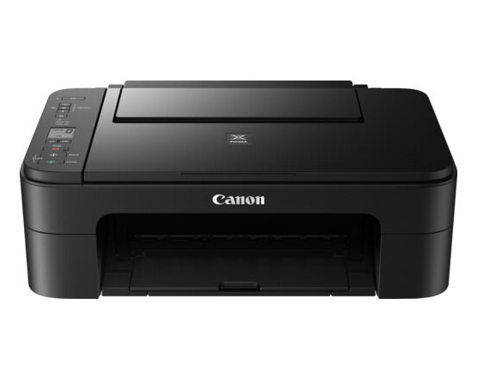
Output

Slide 12
Output/Print
For eksempel: print("Hei! Velkommen!")
Funker, men ikke veldig fleksibelt
For eksempel: print("Hei!")
print(navn)
print("Velkommen!")
Bedre, nå har vi gode tilbakemeldinger til brukeren
For eksempel: print("Hei", navn, "og velkommen!")
Perfekt, nå har vi lettleselig kode også

Slide 13
Spørsmål?
Ikke vær redd for å spørre, det finnes ingen dumme spørsmål! ☺

Slide 14
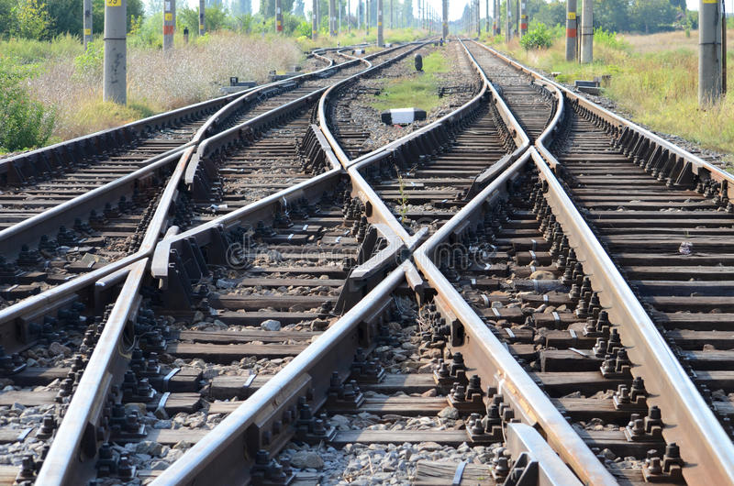
Betingelser og beslutninger

Slide 15
If, elif, og else
antall_katter = 3
if antall_katter < 1:
print("Liker du ikke katter?")
elif antall_katter < 3:
print("Du er glad i katter :)")
elif antall_katter < 5:
print("Du er veldig glad i katter!")
else:
print("Du har kanskje litt vel mange katter?")
Hva blir printet ut?
Du er veldig glad i katter!
Hvorfor?
Fordi 3 < 3 er ikke sant
Altså 3 er ikke mindre enn 3
Men 3 <= 3 er sant
Altså 3 er mindre enn eller lik 3

Slide 16
If, elif, og else
alder = 10
if alder < 18:
print("Du er myndig!")
print("Du er ikke myndig!")
alder = 10
if alder < 18:
print("Du er myndig!")
else:
print("Du er ikke myndig!")
Hva er forskjellen mellom disse to programmene?
I det øverste programmet får brukeren både beskjed om at de er myndig og at de ikke er det.
Dette er forvirrende for brukeren som ikke nødvendigvis kan programmere. Regnes de som myndige eller ikke???
Når en setning evalueres til sann og innholdet blir utført til vil Python automatisk hoppe over resten av de tilhørende setningene

Slide 17
Spørsmål?
Ikke vær redd for å spørre, det finnes ingen dumme spørsmål! ☺

Slide 18
Feilmeldinger

Slide 19
Hvordan lese feilmeldinger?
navn = Geir
NameError: name 'Geir' is not defined
print("ja"
SyntaxError: invalid syntax
if 2>1:
print("ja")
IndentationError: expected an indented block
alder = int(input("Hvor gammel er du?"))
ValueError: invalid literal for int() with base 10: ''

Slide 20
Oppgave med feilmeldinger
tall = input("Skriv inn et tall: ")
if svar < 5:
print("Tallet er større enn 5")
else
print(Tallet er ikke større enn 5)
Notes:
5: SyntaxError, glemt "" rundt string
4: SyntaxError, glemt : etter else
2: NameError, variabelen svar finnes ikke
1: TypeError, hva om brukeren skriver bokstaver?

Slide 21
Spørsmål?
Ikke vær redd for å spørre, det finnes ingen dumme spørsmål! ☺

Slide 22
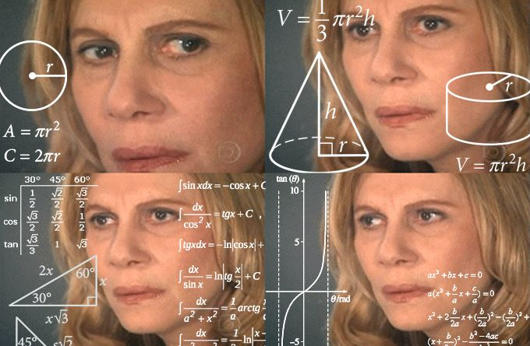
Operasjoner

Slide 23
Konkatenering
Man kan også bruke + for å sette sammen to strenger etter hverandre
Det vil ikke føre til at det blir et mellomrom mellom strengene
Så dette må du huske å legge til selv hvis du vil ha det
Enten på slutten av venstrestrengen eller på begynnelsen av høyrestrengen
NB!!! Kan ikke brukes mellom strenger og andre datatyper (int, float, boolean)
Sjekk datatypen ved hjelp av type() eller konverter til en streng ved hjelp av str()
strengverdi | + | strengverdi
strengverdi | + | strengvariabel
strengvariabel | + | strengverdi
strengvariabel | + | strengvariabel
"Hei " | + | "Ola"
"Hei" | + | " Ola"

Slide 24
Aritmetiske operasjoner
Brukes på integers eller floats
Resulterer i en integer eller en float
Består av følgende:
Addisjon (+)
Subtraksjon (-)
Multiplikasjon (*)
Divisjon (/)
Potens (**)
Heltallsdivisjon (//)
Notes:
Ikke noe skummelt, det er bare en betegnelse for pluss, minus, gange, dele, osv.
Dere må ikke kunne disse begrepene, de er ikke en del av pensum

Slide 25
Aritmetiske operasjoner - rekkefølge
Parentesene løses først
For eksempel: 4 * (7 + 3) blir 40
Multiplikasjon og divisjon løses etter det
For eksempel: 6 + 2 * 5 blir 16
Addisjon og subtraksjon løses etter det
For eksempel: 20 – 10 / 5 blir 18

Slide 26
Spørsmål?
Ikke vær redd for å spørre, det finnes ingen dumme spørsmål! ☺

Slide 27
Logiske operasjoner
Brukes på booleans
Resulterer i en boolean
Består av følgende:
negasjon (not) som betyr "ikke"
konjunksjon (and) som betyr "både og"
disjunksjon (or) som betyr "enten eller"
Notes:
Legg merke til forskjellen mellom «både og» versus «enten eller»
Ikke noe skummelt, det er bare en betegnelse for and, or, not
Dere må ikke kunne disse begrepene, de er ikke en del av pensum

Slide 28
Logiske operasjoner - not
La oss si at vi har en boolean variabel som heter min_bool
Hvis vi setter True som verdien til min_bool betyr det at not min_bool vil bli False
Hvis vi setter False som verdien til min_bool betyr det at not min_bool vil bli True
min_bool | not min_bool
True | False
False | True

Slide 29
Logiske operasjoner - and
La oss si at vi har en boolean variabel kalt x og en boolean variabel kalt y
Hvis både x og y har verdien True, så vil verdien av x and y også bli True
I alle andre tilfeller vil x and y bli False
x | y | x and y
True | True | True
False | True | False
True | False | False
False | False | False

Slide 30
Logiske operasjoner - or
La oss si at vi har en boolean variabel kalt x og en boolean variabel kalt y
Hvis både x og y har verdien False, så vil verdien av x or y også bli False
I alle andre tilfeller vil x or y bli True
x | y | x or y
True | True | True
False | True | True
True | False | True
False | False | False

Slide 31
Logiske operasjoner - rekkefølge
Du skal alltid løse not først
For eksempel: not True or True blir altså False
Deretter skal du løse and
For eksempel: True and False or True blir altså False
Til slutt skal du løse or
For eksempel: not False or False blir altså True

Slide 32
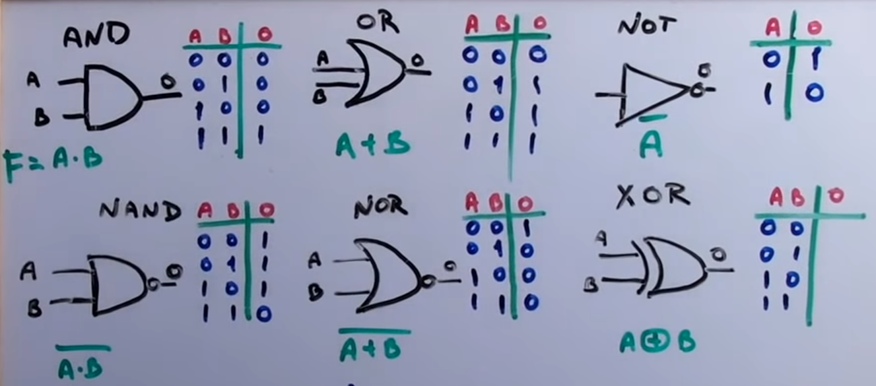
Oppgaver med logiske operasjoner
not False
not True
True and True
True and False
False and True
False and False
True or True
True or False
False or True
False or False
True
False
True
False
False
False
True
True
True
False

Slide 33
Spørsmål?
Ikke vær redd for å spørre, det finnes ingen dumme spørsmål! ☺

Slide 34
Relasjonelle operasjoner
Brukes på integers (heltall) og floats (desimaltall)
Resulterer i en boolean
Består av følgende:
Er lik (==)
Er ikke lik (!=)
Mindre enn (<)
Mindre enn eller lik (<=)
Større enn (>)
Større enn eller lik (>=)
Notes:
Ikke noe skummelt, det er bare en betegnelse for større enn, mindre enn, er lik, er ikke lik, osv.
Dere må ikke kunne disse begrepene, de er ikke en del av pensum

Slide 35
Relasjonelle operasjoner - rekkefølge
Rekkefølgen går fra venstre til høyre
x < y < z skal tolkes som x < y and y < z
x < y | y < z | (x < y) and (y < z)
True | True | True
False | True | False
True | False | False
False | False | False

Slide 36
Oppgaver med relasjonelle operasjoner
0 == 0
0 == 1
1 != 0
1 != 1
True
False
True
False
2 < 3
3 < 2
5 > 4
4 > 5
6 <= 7
7 <= 6
9 >= 8
8 >= 9
True
False
True
False
True
False
True
False

Slide 37
Spørsmål?
Ikke vær redd for å spørre, det finnes ingen dumme spørsmål! ☺

Slide 38
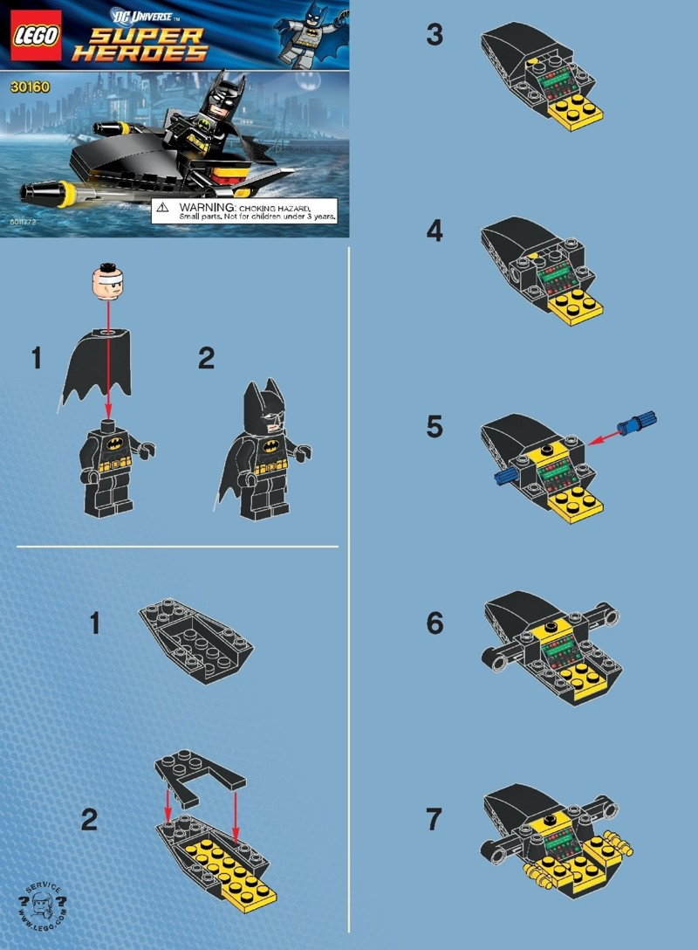
Prosedyrer

Slide 39
Prosedyrer
En variabel er en måte å lagre en verdi for senere bruk på
En prosedyre er en måte å lagre en kodeblokk for senere bruk på
En kodeblokk består av kodelinjer som har noe med hverandre å gjøre
For eksempel, kodelinjer som regner ut volumet til en sylinder hører sammen
Prosedyrer lar oss kjøre den samme kodeblokken flere ganger uten å måtte skrive alt på nytt

Slide 40
Prosedyrer
print("Velkommen til bursdagsprogrammet!")
def registrer_bursdag():
navn = input("Hva heter du? ")
bursdag = input("Når har du bursdag? ")
print("Bursdagen til", navn, "som er", bursdag, "er registrert!")
registrer_bursdag()
registrer_bursdag()
registrer_bursdag()
Definere prosedyren
Fylle opp prosedyren
Kjøre prosedyren

Slide 41
Spørsmål?
Ikke vær redd for å spørre, det finnes ingen dumme spørsmål! ☺

Slide 42
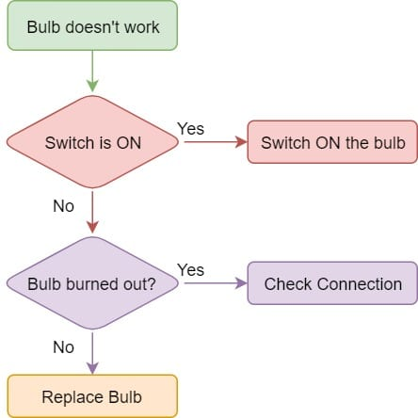
Kodeflyt

Slide 43
Kodeflyt
def kvadrer() :
tall = float(input("Skriv inn et tall: "))
print("Produkt: ", tall*tall)
def velkommen() :
navn = input("Hva heter du? ")
print("Velkommen til IN1000", navn)
def siHallo() :
print("Hallo!")
siHallo()
velkommen()
print("Klar for å kvadrere litt?")
kvadrer()
> Hallo!
> Hva heter du? Kristine
> Velkommen til IN1000 Kristine
> Klar for å kvadrere litt?
> Skriv inn et tall: 2
> Produkt: 4.0

Slide 44
Kodeflyt
def kvadrer() :
tall = float(input("Skriv inn et tall: "))
print("Produkt: ", tall*tall)
def velkommen() :
navn = input("Hva heter du? ")
print("Velkommen til IN1000", navn)
def siHallo() :
print("Hallo!")
siHallo()
velkommen()
print("Klar for å kvadrere litt?")
kvadrer()
> Hallo!
> Hva heter du? Kristine
> Velkommen til IN1000 Kristine
> Klar for å kvadrere litt?
> Skriv inn et tall: 2
> Produkt: 4.0

Slide 45
Spørsmål?
Ikke vær redd for å spørre, det finnes ingen dumme spørsmål! ☺

